Slide 1
Дата
___________
ТЕМА УРОКА:
Графический редактор Paint.
Самостоятельная работа
«Сборка рисунка из деталей»
Учитель информатики Бойчук Петр Васильевич, МОУ «Лянтрская СОШ №7»

Slide 2
“Рисовать – это вовсе не значит просто обводить контуры, рисунок не состоит только из линий. Рисунок- это еще и выразительность, внутренняя форма, план, моделировка. Надо рисовать беспрестанно, рисовать глазами, когда нет возможности рисовать карандашом”.
Жан Огюст Доминик Энгр.

Slide 3
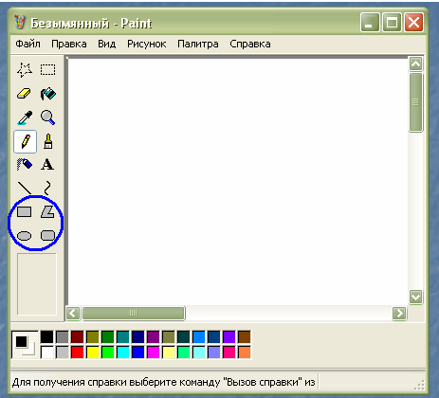
Окно графического редактора Paint
Имя окна
Меню
Кнопки управления
Набор
инструментов
Полоса прокрутки
Рабочее поле
Основной цвет
и цвет фона
Палитра
Строка состояния
Простейшие фигуры, такие как круг, прямоугольник, линия, называются графическими примитивами .

Slide 4
Вопросы:
Повторяем, как работать с Paint.
№ | Вопрос
1 | Что такое графический редактор?
2 | Что позволяет сделать команда: ПРАВКА►ОТМЕНИТЬ?
3 | Что позволяет сделать команда: РИСУНОК►ОЧИСТИТЬ?
4 | Что позволяет сделать команда: ПРАВКА►КОПИРОВАТЬ?
5 | Что позволяет сделать команда: ПРАВКА►ВСТАВИТЬ?
6 | Как нарисовать линию?
7 | Как изменить размеры ластика?
8 | А как вставить текст на рабочее поле?
9 | Как сделать заливку замкнутой области?
10 | Как нарисовать круг?
11 | Как нарисовать квадрат?

Slide 5
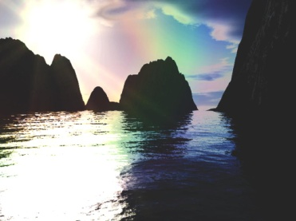
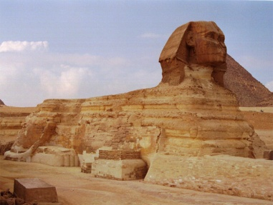
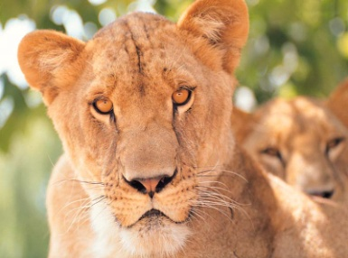
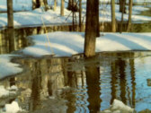
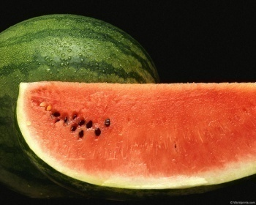
Технологическая карта для самостоятельной работы (пример)
Задание 1.
Из фрагментов картины собери картину, используя операции “Вырезка” и “Вставка”.
МОЛЛЕР Ф.А.
ПОРТРЕТ ПИСАТЕЛЯ Н.В.ГОГОЛЯ
Задание 2. Придумай название к фото и сделай надпись.
Желаю успеха! П. В. Бойчук

Slide 6
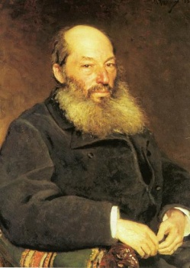
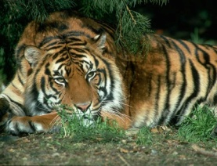
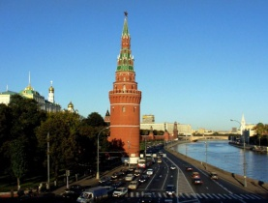
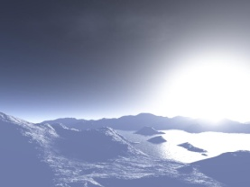
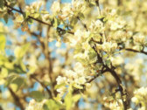
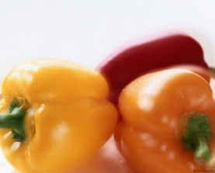
* Технологическая карта для самостоятельной работы (пример)
Задание 1.
Из фрагментов картины собери картину, используя операции “Вырезка” и “Вставка”.
РЕПИН И.Е.
ПОРТРЕТ ПОЭТА А.А.ФЕТА,
1882
Задание 2. Придумай название к фото и сделай надпись.
Задание 3. Нарисуй множества, количество элементов которых соответствует знакам отношений.
Желаю успеха! П. В. Бойчук

Slide 7
Самостоятельная работа «Сборка рисунка из деталей»
Вариант ?
Для открытия окна графического редактора Paint используют проводник:
Пуск►Программы►Стандартные►Paint

Slide 8
Итог урока
№ п/п | Фамилия ученика | Оценка
 |  | Устный опрос | Тест | Д/З | Самостоятельная работа | Итоговая
1
2
3
4
5
6
7
8
9
10
11
12

Slide 9
Домашнее задание
Повторить § 2.5 – 2.7, стр. 44 – 49,
на диске 3,5А: задание 2.11, стр. 49

Slide 10
Лучший художник !

